Slide 1

Distretto 2072
Governatore 2015-2016 Paolo Pasini
Emilia Romagna – Repubblica di San Marino
SEMINARIO ISTRUZIONE PRESIDENTI ELETTI
SEMINARIO ISTRUZIONE SEGRETARI
Castrocaro Terme, 28 marzo 2015
Leonardo de Angelis
Commissione Distrettuale
Fondazione Rotary

Slide 2

Fondazione Rotary
La Fondazione Rotary
è il braccio operativo del Rotary
che permette di applicare il motto di Paul Harris
«servire al di sopra del proprio interesse»
Distretto 2072
Governatore 2015-2016 Paolo Pasini
Emilia Romagna – Repubblica di San Marino
SIPE -SISE
Castrocaro Terme
28/03/2015

Slide 3
Fondazione Rotary
Servire,
facendo del Bene nel Mondo ...
..per favorire la Pace!
Come?
Distretto 2072
Governatore 2015-2016 Paolo Pasini
Emilia Romagna – Repubblica di San Marino
SIPE -SISE
Castrocaro Terme
28/03/2015

Slide 4
Fondazione Rotary
Con il servizio costante e concreto
a favore di chi ha bisogno del nostro aiuto!
Strumenti
Rotariani
Donazioni
Sovvenzioni
(Progetti/Reciprocità/Promozione)
Distretto 2072
Governatore 2015-2016 Paolo Pasini
Emilia Romagna – Repubblica di San Marino
SIPE -SISE
Castrocaro Terme
28/03/2015

Slide 5
Fondazione Rotary
Rotariani
Commissione Distrettuale Fondazione Rotary
Leonardo de Angelis
Raccolta Fondi Gestione Sovvenzioni
Giuseppe Berardo Andrea Paolo Rossi
(Luciano Cardelli – Clotilde La Rocca) (Antonio Fraticelli – Gianpiero Lugli)
Buona Amministrazione Borse di Studio (tutte)
Domenico Poddie Claudio Pasini
(Andrea Tarlazzi – Fabrizio Zoli) (Fabio Corazza – Claudio Pezzi)
VTE (Vocational Training Exchange) VTT (Vocational Training Team)
Joel Bemporad Fiorella Sgallari
(Valentina Dall’Aglio – Fausto Arcuri) (Maria Teresa Colombo – Carlo Garoia)
Volontari del Rotary End Polio Now
Maurizio Marcialis Bruno Modafferi
(Corrado Barani – Andrea Buscaroli) (Daniele Carloni – Cesare Lunardi – Salvatore Ricca Rosellini)
Distretto 2072
Governatore 2015-2016 Paolo Pasini
Emilia Romagna – Repubblica di San Marino
SIPE -SISE
Castrocaro Terme
28/03/2015

Slide 6
Fondazione Rotary
Donazioni
Distretto 2072
Governatore 2015-2016 Paolo Pasini
Emilia Romagna – Repubblica di San Marino
SIPE -SISE
Castrocaro Terme
28/03/2015

Slide 7
Fondazione Rotary
Donazioni
Fondo di dotazione
(Endowment Fund, ex Fondo Permanente)
Fondo Annuale
Fondo PolioPlus
(End Polio Now)
Distretto 2072
Governatore 2015-2016 Paolo Pasini
Emilia Romagna – Repubblica di San Marino
SIPE -SISE
Castrocaro Terme
28/03/2015

Slide 8
Fondazione Rotary
Raccolta Fondi
Giuseppe Berardo
Fondo Annuale
2013-2014
332.633 US$
2014-2015
(24.03.2015)
109.087 US$
[=36% x 303.700 US$ (=100 $/socio x 3.037 soci)]
2015-2016
330.000 US$
Entro il 30 aprile 2015, i PE devono mettere a bilancio un importo realistico delle donazioni al Fondo Annuale
I versamenti devono essere effettuati nei primi mesi dell’annata 2015-2016
Distretto 2072
Governatore 2015-2016 Paolo Pasini
Emilia Romagna – Repubblica di San Marino
SIPE -SISE
Castrocaro Terme
28/03/2015

Slide 9
Fondazione Rotary
Fondo Annuale
Anno | Fondo | Fondo | FODD | Sovvenzioni | Sovvenzioni
Rotariano | Annuale | Mondiale | [**] | Distrettuali | Globali
 | A | B | C | D | E
 |  | 50%*A | 50%*A | 50%*C | 50%*C
 | US$ | US$ | US$ | US$ | US$
2010-2011 | 354.000 | 177.000 | 177.000 | 88.500 | 88.500
2011-2012 | 334.000 | 167.000 | 167.000 | 83.500 | 83.500
2012-2013 | 340.000 | 170.000 | 170.000 | 85.000 | 85.000
2013-2014 | 335.000 | 167.500 | 167.500 | 83.750 | 83.750
2015-2016
Distretto 2072
Governatore 2015-2016 Paolo Pasini
Emilia Romagna – Repubblica di San Marino
SIPE -SISE
Castrocaro Terme
28/03/2015

Slide 10
Fondazione Rotary
Le donazioni al Fondo Annuale
sono pertanto determinanti
per la realizzazione di importanti
progetti umanitari e borse di studio
Distretto 2072
Governatore 2015-2016 Paolo Pasini
Emilia Romagna – Repubblica di San Marino
SIPE -SISE
Castrocaro Terme
28/03/2015

Slide 11
Fondazione Rotary
Sovvenzioni
Progetti
Distretto 2072
Governatore 2015-2016 Paolo Pasini
Emilia Romagna – Repubblica di San Marino
SIPE -SISE
Castrocaro Terme
28/03/2015

Slide 12






Fondazione Rotary
Aree di Intervento
Pace e prevenzione/risoluzione conflitti
Prevenzione e cura delle malattie
Acqua e strutture igienico-sanitarie
Salute materna e infantile
Alfabetizzazione e educazione di base
Sviluppo economico e comunitario
Distretto 2072
Governatore 2015-2016 Paolo Pasini
Emilia Romagna – Repubblica di San Marino
SIPE -SISE
Castrocaro Terme
28/03/2015

Slide 13
Fondazione Rotary
PROGETTI
 | 2013-2014 |  |  | 2014-2015 (*)
 | Totale | Cash (D 2072) | FODD (D 2072) | Totale | Cash (D 2072) | FODD (D 2072)
 | $ | $ | $ | $ | $ | $
Sovvenzioni Distrettuali (DG) | 204.568 | 114.385 | 90.183 | 234.900 | 151.400 | 83.500
Sovvenzioni Globali (GG) | 736.832 | 158.360 | 124.500 | 601.077 | 124.486 | 90.391
TOTALE | 941.400 | 272.745 | 214.683 | 835.977 | 275.886 | 173.891
Totale sovvenzioni | 35 (= 23 DG + 12 GG) | 33 (= 21 DG + 12 GG)
(*) Previsione
Distretto 2072
Governatore 2015-2016 Paolo Pasini
Emilia Romagna – Repubblica di San Marino
SIPE -SISE
Castrocaro Terme
28/03/2015

Slide 14
Fondazione Rotary
Sovvenzioni
Reciprocità
Distretto 2072
Governatore 2015-2016 Paolo Pasini
Emilia Romagna – Repubblica di San Marino
SIPE -SISE
Castrocaro Terme
28/03/2015

Slide 15
Fondazione Rotary
GG 2013-2014 – Reciprocità
INNOSCHOOL ISRAELE DHAKA
IDF (International Diabete Fund) 12.000 48.000
Mirandola 20.000
Ravenna 2.000
D 2072 8.000 4.000 6.000
D 2202 1.000
D 2400 4.000 20.945
Houston 2.500
Pasadena 5.000
West U (Houston) 2.500
D 1820 4.800
D 1821 5.000
D 5890 10.000
14. Fondo Mondiale (FR) 30.000 39.145 30.000 _________ _________ ________
TOTALE: 77.000 93.890 84.000
Distretto 2072
Governatore 2015-2016 Paolo Pasini
Emilia Romagna – Repubblica di San Marino
SIPE -SISE
Castrocaro Terme
28/03/2015

Slide 16
Fondazione Rotary
Reciprocità: I progetti «gemelli»
FLOODED SCHOOLS - OBRENOVAC |  |  |  |  |  | FAB-LAB CESENA
Sponsors | Cash | DDF/FODD | WF/FM | Total |  | Sponsors | Cash | DDF/FODD | WF/FM | Total
 | US$ | US$ | US$ | US$ |  |  | US$ | US$ | US$ | US$
A) International clubs |  |  |  |  |  | A) International clubs
Cesena | 14.000 |  |  |  |  | Beograd Skardalija | 2.000
Other clubs (D 2072) | 13.650 |  |  |  |  | Other Serbian clubs | 13.000
Clubs of other districts | 2.350 |  |  |  |  | Other club
Total A) | 30.000 |  | 15.000 | 45.000 |  | Total A) | 15.000 |  | 7.500 | 22.500
B) Internarional Districts |  |  |  |  |  | B) Internarional Districts
D 2072 |  | 7.500 |  |  |  | D 2483 |  | 1.000
D 2050 |  | 4.000
Other district |  | 1.500
Total B) |  | 13.000 | 13.000 | 26.000 |  | Total B) |  | 1.000 | 1.000 | 2.000
C) Local clubs |  |  |  |  |  | C) Local clubs
RC Skardalija | 2.000 |  |  |  |  | RC Cesena | 7.000
Other Serbian clubs | 18.000 |  |  |  |  | Other clubs | 15.000
Total C) | 20.000 |  | 10.000 | 30.000 |  | Total C) | 22.000 |  | 11.000 | 33.000
Local Districts |  |  |  |  |  | Local Districts
D 2483 |  | 1.000 | 1.000 |  |  | D 2072 |  | 7.500 | 7.500
 |  |  |  |  |  | Other districts |  | 5.000 | 5.000
Total D) |  | 1.000 | 1.000 | 2.000 |  | Total D) |  | 12.500 | 12.500 | 25.000
GRAND TOTAL: A)+B)+C)+D) | 50.000 | 14.000 | 39.000 | 103.000 |  | GRAND TOTAL: A)+B)+C)+D) | 38.000 | 13.500 | 32.000 | 82.500
E) Total before match from WF | 64.000 |  |  |  |  | E) Total before match from WF | 51.500
F) Total International: A)+B) | 43.000 |  |  |  |  | F) Total International: A)+B) | 16.000
F)/E) | 67% |  |  |  |  | F)/E) | 31%
Distretto 2072
Governatore 2015-2016 Paolo Pasini
Emilia Romagna – Repubblica di San Marino
SIPE -SISE
Castrocaro Terme
28/03/2015

Slide 17
Fondazione Rotary
I progetti «gemelli»
Reciprocità
Italia
Cesena + altri club
D 2072 + altri distretti
43.000 US$
Serbia
Beograd Skardalija
+ altri club
D 2483
16.000 US$
Distretto 2072
Governatore 2015-2016 Paolo Pasini
Emilia Romagna – Repubblica di San Marino
SIPE -SISE
Castrocaro Terme
28/03/2015

Slide 18
Fondazione Rotary
Abbiamo costruito il meccanismo precedente anche per rispettare
una regola fondamentale della Fondazione Rotary:
in ogni Global Grant il contributo dei partner esteri (club e distretti)
deve essere uguale o superiore al 30% dei fondi complessivi
prima della parificazione da parte del Fondo Mondiale.
Distretto 2072
Governatore 2015-2016 Paolo Pasini
Emilia Romagna – Repubblica di San Marino
SIPE -SISE
Castrocaro Terme
28/03/2015

Slide 19
Fondazione Rotary
Borse di Studio
Claudio Pasini
Esclusivamente nelle 6 aree di intervento
2013-2014: 5 Borse di Studio (3 in Italia + 1 in USA)
2014-2015: 2 Borse di Studio (1 in USA + 1 in Svezia)
2015-2016: ……………………. 2 Borse di Studio (obiettivo)
Borse di Studio della Pace
(100 in tutto il mondo)
Claudio Pasini
2013-2014: 1 Domanda presentata ma non accettata
2014-2015: ……………………….Inviato il bando a tutti i club
Le domande devono essere presentate al D 2072 entro il 30/04/2015
Distretto 2072
Governatore 2015-2016 Paolo Pasini
Emilia Romagna – Repubblica di San Marino
SIPE -SISE
Castrocaro Terme
28/03/2015

Slide 20
Fondazione Rotary
VTE (Vocational Training Exchange)
Sovvenzione Distrettuale
Joel Bemporad
2013-2014
Agricoltura & Agro-industria – Svezia
(Elena Romanò)
2014-2015
Diabete infantile – USA (Tallahassee)
(Elena Romanò)
2015-2016
Dipendenza da alcool e droga – Spagna (Barcellona)
Distretto 2072
Governatore 2015-2016 Paolo Pasini
Emilia Romagna – Repubblica di San Marino
SIPE -SISE
Castrocaro Terme
28/03/2015

Slide 21
Fondazione Rotary
VTT (Vocational Training Team)
Sovvenzione Globale
In collaborazione con l’IRST* di Meldola (FC)
Fiorella Sgallari
Un team di 4-5 medici opererà
per 4 settimane
al «Bugando Medical Center» di Mwanza,
città situata a Nord della Tanzania, sul Lago Vittoria.
Oltre alla missione, il progetto prevede di fornire
del materiale e attrezzature specialistiche.
* Istituto Scientifico Romagnolo per lo Studio e la Cura dei Tumori (IRST)
Distretto 2072
Governatore 2015-2016 Paolo Pasini
Emilia Romagna – Repubblica di San Marino
SIPE -SISE
Castrocaro Terme
28/03/2015

Slide 22
Fondazione Rotary
Volontari del Rotary
Maurizio Marcialis
2013-2014
Registro dei Volontari del D 2072
1 oftalmologo per 2 settimane in Madagascar
2014-2015
Aggiornamento del registro
Nessun volontario inviato quest’anno
2015-2016
Almeno 2 volontari in missione
(obiettivo)
Distretto 2072
Governatore 2015-2016 Paolo Pasini
Emilia Romagna – Repubblica di San Marino
SIPE -SISE
Castrocaro Terme
28/03/2015

Slide 23
Fondazione Rotary
End Polio Now
Bruno Modafferi
2013-2014
49.640 US$
2014-2015
26.084 US$
(24.03.2015)
2015-2016
50.000 US$
(obiettivo)
Distretto 2072
Governatore 2015-2016 Paolo Pasini
Emilia Romagna – Repubblica di San Marino
SIPE -SISE
Castrocaro Terme
28/03/2015

Slide 24
Fondazione Rotary
Sovvenzioni
Promozione
Distretto 2072
Governatore 2015-2016 Paolo Pasini
Emilia Romagna – Repubblica di San Marino
SIPE -SISE
Castrocaro Terme
28/03/2015

Slide 25
Fondazione Rotary
Come realizzare progetti importanti?
Creando e coltivando proficui rapporti
di amicizia e collaborazione
con numerosi club e distretti
italiani e stranieri
Distretto 2072
Governatore 2015-2016 Paolo Pasini
Emilia Romagna – Repubblica di San Marino
SIPE -SISE
Castrocaro Terme
28/03/2015

Slide 26
Fondazione Rotary
Multi-Club Workshop
www.rotary-mcw.com
Distretto 2072
Governatore 2015-2016 Paolo Pasini
Emilia Romagna – Repubblica di San Marino
SIPE -SISE
Castrocaro Terme
28/03/2015

Slide 27
Fondazione Rotary
Multi-Club Workshop
permette di realizzare iniziative importanti.
Dal 1° MCW di Stoccolma nel 2007
all’8° effettuato a Ischia lo scorso 6 settembre,
abbiamo promosso
25 progetti umanitari e borse di studio
1.130.000 US$
Fra gli 11 progetti approvati nel 2013-2014
e in fase di realizzazione,
7 sono stati selezionati
al 6° MCW di Manfredonia e al 7° MCW di Belgrado
Distretto 2072
Governatore 2015-2016 Paolo Pasini
Emilia Romagna – Repubblica di San Marino
SIPE -SISE
Castrocaro Terme
28/03/2015

Slide 28
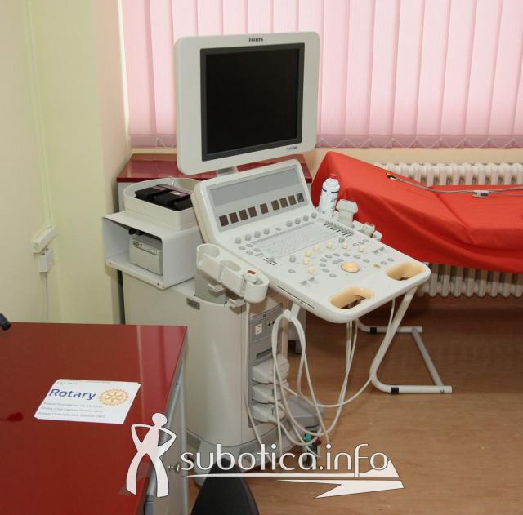
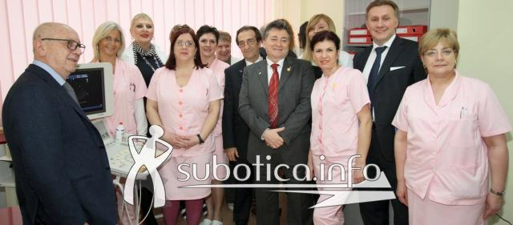
Fondazione Rotary
Sabato 14 marzo 2015 - Cerimonia di consegna di attrezzature
Reparto Pediatria - Ospedale di Subotica, città della Serbia al confine con l'Ungheria.
Global Grant da 66.000 US$, promosso al 7° Multi-Club Workshop di Belgrado e realizzato dal RC Faenza assieme al RC Subotica,
altri 10 club italiani, serbi, tedeschi e ungheresi,
il D 2072 e la Fondazione Rotary.
Distretto 2072
Governatore 2015-2016 Paolo Pasini
Emilia Romagna – Repubblica di San Marino
SIPE -SISE
Castrocaro Terme
28/03/2015

Slide 29
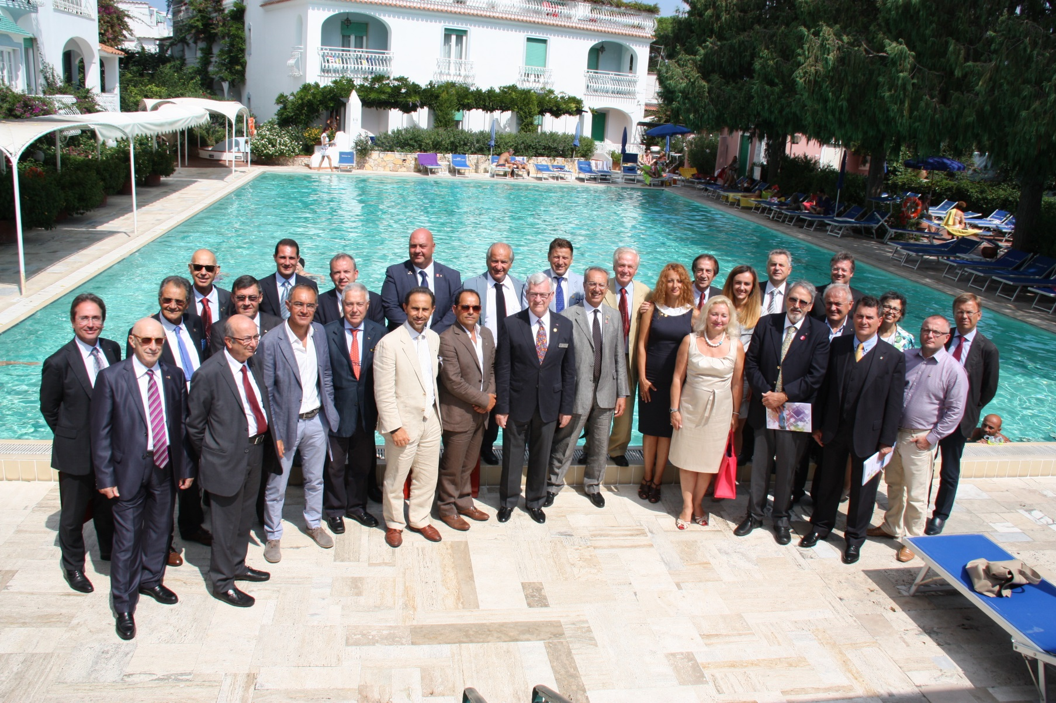
Fondazione Rotary
DG Vigor Majic
IPDG Giuseppe Castagnoli
DGE Paolo Pasini
IPDG Velimir Stefanovic
8° Multi-Club Workshop – Ischia – 6 settembre 2014
Distretto 2072
Governatore 2015-2016 Paolo Pasini
Emilia Romagna – Repubblica di San Marino
SIPE -SISE
Castrocaro Terme
28/03/2015

Slide 30
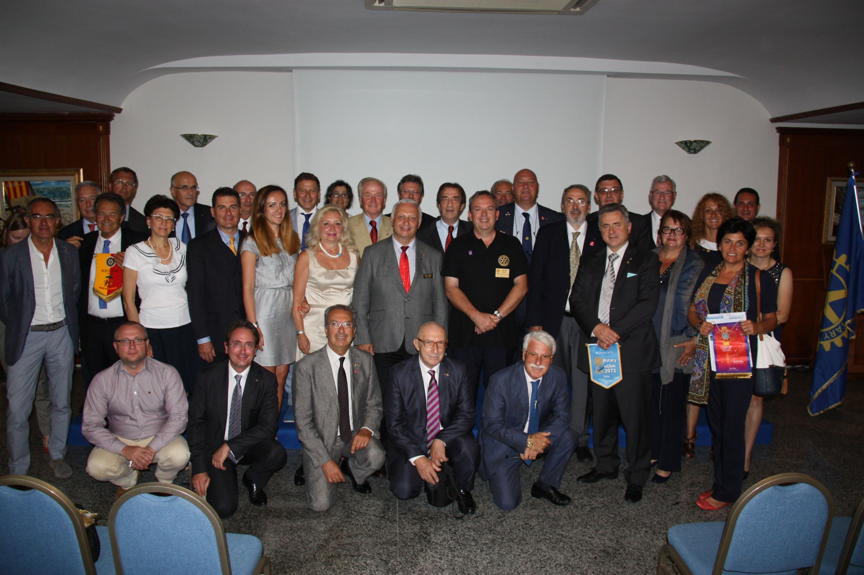
Fondazione Rotary
8° Multi-Club Workshop – Ischia – 6 settembre 2014
IPDG Giuseppe Castagnoli
DG Vigor Majic
IPDG Velimir Stefanovic
DG Andrei Ibragimov
Distretto 2072
Governatore 2015-2016 Paolo Pasini
Emilia Romagna – Repubblica di San Marino
SIPE -SISE
Castrocaro Terme
28/03/2015

Slide 31
Fondazione Rotary
Fra le 5 iniziative selezionate all’8° MCW di Ischia lo scorso 6 settembre,
3 progetti sono di particolare interesse per i giovani
La tecnologia della stampante 3D
«una nuova scuola per un nuovo lavoratore»
(RC Cesena + RC Beograd Skardalija)
Fornitura di attrezzature specialistiche
a 3 istituti scolastici danneggiati dalle
inondazioni del maggio 2014 a Obrenovac – Belgrado
(RC Beograd Skardalija + RC Cesena)
Master in Microeconomia e Sviluppo Comunitario
Borsa di Studio
(E-Club del D 2072 + RC Lund, Svezia)
Distretto 2072
Governatore 2015-2016 Paolo Pasini
Emilia Romagna – Repubblica di San Marino
SIPE -SISE
Castrocaro Terme
28/03/2015

Slide 32
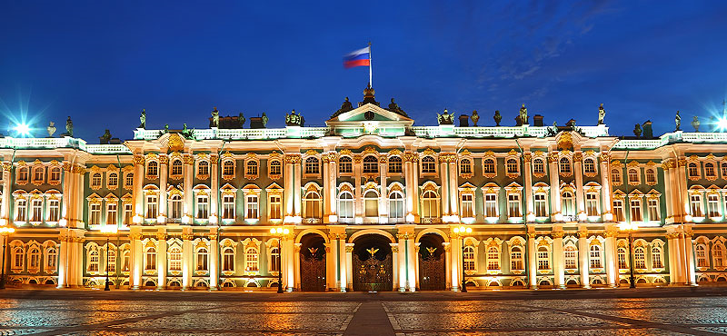
Fondazione Rotary
9° Multi-Club Workshop
San Pietroburgo - 5 settembre 2015
Distretto 2072
Governatore 2015-2016 Paolo Pasini
Emilia Romagna – Repubblica di San Marino
SIPE -SISE
Castrocaro Terme
28/03/2015

Slide 33
Fondazione Rotary
La Fondazione Rotary
vuole aiutare i club e i loro Presidenti
a realizzare
progetti locali
e
progetti internazionali
Distretto 2072
Governatore 2015-2016 Paolo Pasini
Emilia Romagna – Repubblica di San Marino
SIPE -SISE
Castrocaro Terme
28/03/2015

Slide 34
Fondazione Rotary
La vera ricompensa per il vostro lavoro
con la Fondazione Rotary
non sono i riconoscimenti PHF,
o meglio non solo quelli.
La vera ricompensa sono i sorrisi delle mamme e le risa
dei bambini che noi aiutiamo a curarsi, a istruirsi,
in breve offriamo loro l’occasione di una vita migliore!
Distretto 2072
Governatore 2015-2016 Paolo Pasini
Emilia Romagna – Repubblica di San Marino
SIPE -SISE
Castrocaro Terme
28/03/2015

Slide 35
Fondazione Rotary
Grazie per l’attenzione!
Distretto 2072
Governatore 2015-2016 Paolo Pasini
Emilia Romagna – Repubblica di San Marino
SIPE -SISE
Castrocaro Terme
28/03/2015

Slide 36
Fondazione Rotary
 | Sovvenzioni Globali
Anno | FODD | Cash | FODD | Cash | Fondo | Progetti
 | +resto D 2070 | club | altri distretti | altri club | Mondiale
 | US$ | US$ | US$ | US$ | US$ | n.
[2010-2011] | 88.500
 | 36.000
2013-2014 | 124.500 | 175.660 | 44.545 | 100.601 | 291.526
Totale | 736.832 |  |  |  |  | 12*
* 7 progetti sono stati promossi al 6° MCW-Manfredonia e al 7° MCW-Belgrado
Distretto 2072
Governatore 2015-2016 Paolo Pasini
Emilia Romagna – Repubblica di San Marino
SIPE -SISE
Castrocaro Terme
28/03/2015

Slide 37
Fondazione Rotary
Donazioni 2010-2011 al Fondo Annuale e ritorno (FODD+FM) 2013-2014
 |  | D 2072 |  |  | FM* | Altri D |  | FM
 |  | FODD |  |  | Parifica- zione | FODD
 |  | 124.500 |  |  | 197.680 | 44.545 |  | 93.846
Sovvenzioni Globali (FODD+FM) |  | 322.180 |  |  |  | 138.391 |  |  | 460.571
Sovvenzioni Distrettuali (FODD) |  | 90.180
Totale dalla FR (2013-2014) |  | 412.360
Donazioni al Fondo Annuale (2010-2011) |  | - 354.000
Bilancio |  | + 58.360 (+16,5%)
* FM = 50% Cash + 100% FODD
Distretto 2072
Governatore 2015-2016 Paolo Pasini
Emilia Romagna – Repubblica di San Marino
SIPE -SISE
Castrocaro Terme
28/03/2015

Slide 38
Fondazione Rotary
GG 2013-2014 – Reciprocità
GG n. | Progetto | D 2072 | Club (D 2072) | Club (D 2072) | FM * | Altri distretti | Altri | FM | Totale
 |  | FODD | Cash [1] | Cash extra | Parificazione | FODD | Cash [2] | Parificazione
1412019 | Dhaka | 6.000 | - | - | 29.500 | - | 48.000 | 500 | 84.000
1414185 | Innoschool | 8.000 | 22.000 | - | 19.000 | 5.000 | 12.000 | 11.000 | 77.000
1412945 | Israele | 4.000 | - | - | 4.000 | 19.545 | 31.201 | 35.146 | 93.892
Totale 2013-2014 |  | 18.000 | 22.000 | 0 | 52.550 | 24.545 | 91.201 | 46.646 | 254.892
Disponibilità iniziale: 90.000 US$
Cash Mirandola: 20.000 US$
Cash Ravenna: 2.000 US$
Cash IDF (*): 60.000 US$
FODD D 2072: 18.000 US$
(*) Fondi raccolti dall’IDF (International Diabete Fund) in occasione di un grandioso evento «Life for a Child Project» realizzato
nel gennaio 2009 a Ravenna. Non essendo riuscito a realizzare un progetto, l’IDF ha chiesto al RC Ravenna di organizzare il progetto per Dhaka
con questi fondi depositati nel frattempo presso un conto dedicato del RC Tallahassee (Florida).
Distretto 2072
Governatore 2015-2016 Paolo Pasini
Emilia Romagna – Repubblica di San Marino
SIPE -SISE
Castrocaro Terme
28/03/2015

Slide 39
Fondazione Rotary
 | Sovvenzioni Distrettuali
Anno | FODD | Cash | Progetti
 | +interessi | club | n.
 | US$ | US$
[2010-2011] | 88.500
 | 1.683
2013-2014 | 90.183 | 114.385
Totale | 204.568 |  | 23
[2011-2012] | 83.500
 | - | -
2014-2015 | 83.500 | 151.400
Totale | 234.900 |  | 21
Distretto 2072
Governatore 2015-2016 Paolo Pasini
Emilia Romagna – Repubblica di San Marino
SIPE -SISE
Castrocaro Terme
28/03/2015

Slide 40
Fondazione Rotary
GG 2013-2014 – Ripartizione Finanziamenti
GG n. | Progetto | D 2072 | Club (D 2072 | Club (D 2072 | FM * | Altri distretti | Altri club | FM | Totale
 |  | FODD | Cash | Cash extra | Parificazione | FODD | Cash | Parificazione
 |  | US$ | US$ | US$ | US$ | US$ | US$ | US$ | US$
1412019 | Dhaka | 6.000 | 47.000 | - | 29.500 | - | 1.000 | 500 | 84.000
1414185 | Innoschool | 8.000 | 22.000 | - | 19.000 | 5.000 | 12.000 | 11.000 | 77.000
1417425 | La Lucciola | 13.000 | 43.300 | - | 34.650 | 10.000 | 14.500 | 17.250 | 132.700
1414927 | Hateg | 8.800 | 12.500 | - | 15.050 | - | 11.250 | 5.625 | 53.225
1420286 | Ohrid | 10.000 | 5.000 | - | 12.500 | 10.000 | 6.100 | 13.050 | 56.650
1420945 | Subotica | 10.000 | 8.300 | - | 14.150 | - | 22.550 | 11.275 | 66.275
1412945 | Israele | 4.000 | - | - | 4.000 | 19.545 | 31.201 | 35.146 | 93.892
1411797 | Jovana | 14.000 | 2.100 | 8.650 | 15.050 | - | 1.000 | - | 40.800
1414529 | Daniela | 12.500 | 5.000 | - | 15.000 | - | - | - | 32.500
1419444 | Ivan | 14.000 | 2.100 | 8.650 | 15.050 | - | 1.000 | - | 40.800
1420212 | Alessia | 12.200 | 11.060 | - | 17.730 | - | - | - | 40.990
XXXXXXX | PolioPlus | 12.000 | - | - | 6.000 | - | - | - | 18.000
Totale 2013-2014 |  | 124.500 | 158.360 | 17.300 | 197.680 | 44.545 | 100.601 | 93.846 | 736.832
* FM = 50% Cash + 100% FODD
Distretto 2072
Governatore 2015-2016 Paolo Pasini
Emilia Romagna – Repubblica di San Marino
SIPE -SISE
Castrocaro Terme
28/03/2015

